Slide 1
領信注意事項
總務處文書組

Slide 2
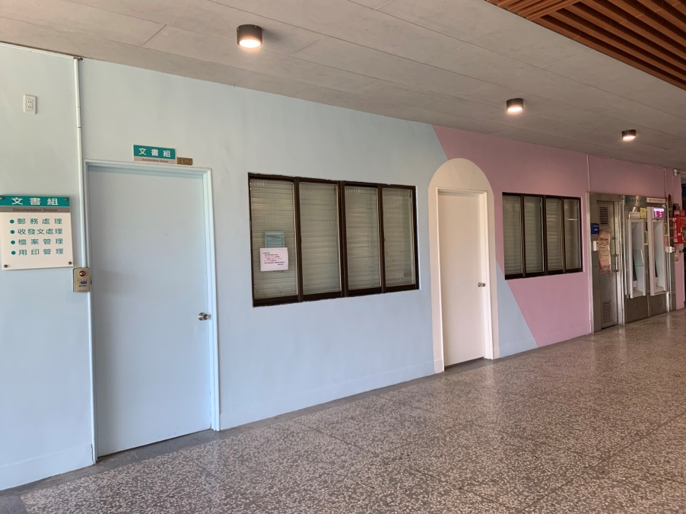
文書組的所在位置
耕書樓1樓8102室
提款機旁
開放時間：星期一到五，8:20至17:00

Slide 3
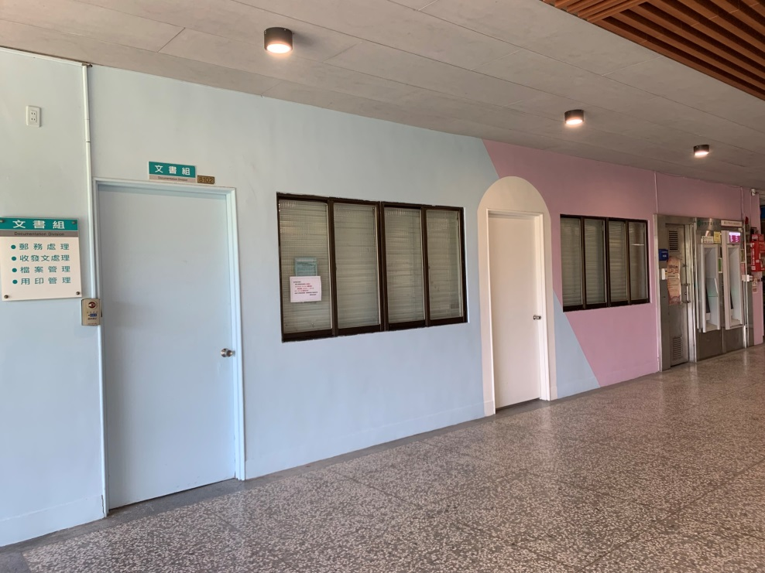
文書組的業務
郵件及包裹收件**
公文收發
蓋用印信

Slide 4
信箱號碼性質及應注意事項
它是固定號碼：您成為本校新鮮人起，一直使用到畢業止；它是不會變動的。
信箱鑰匙保管：統一由副班代保管，至畢業典禮前歸回文書組；改選副班代時，請將鑰匙列入移交，由下一任副班代保管。
信箱取信：各班安排值日生一天兩次（上午、下午各一次）開啟信箱，取信件及通知單或各單位所發的資料，取信件後，信箱務必上鎖，避免損壞及遺失信件。

Slide 5
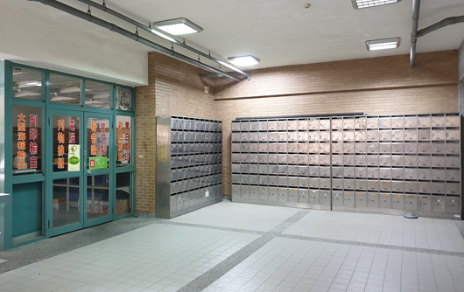
信件種類
平信、限時專送
投班級信箱或宿舍櫃台
(信箱位置在天機B1影印店旁)
掛號、包裹、快捷、貨運、宅急便
在文書組領取

Slide 6
如何知道有掛號信件到校
收到掛號、包裹後使用「學生E-mail信箱」通知。
到【校務行政系統】→【學生資訊系統】→【總務相關資訊】→【郵件查詢】可查詢有無掛號信。

Slide 7
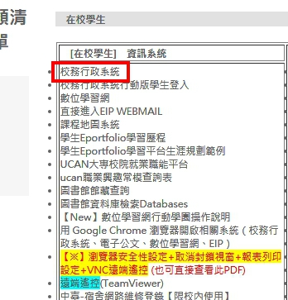
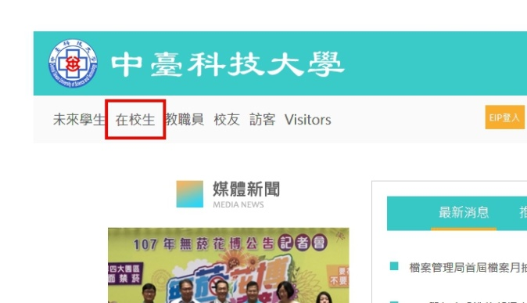
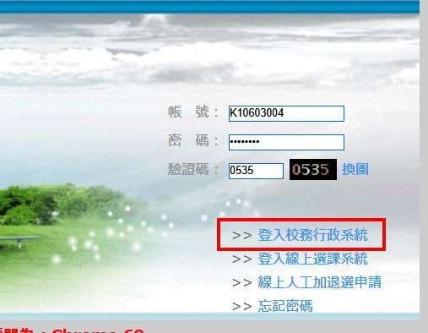
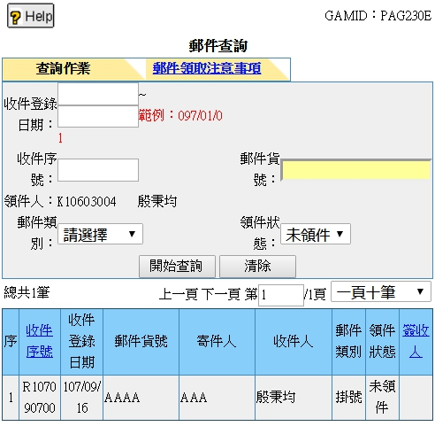
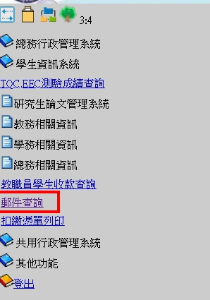
校務行政系統

Slide 8
平信跟明信片該如何領取
信封上有註明學生信箱號者會投入班級信箱。
★信箱位置：天機大樓地下一樓影印店旁。
★信箱號碼是固定號碼，一直使用到畢業止。
有宿舍號碼信件，會轉投到各宿舍。
沒寫任何班級或宿舍號碼的信件會當作不明信件 請自行來文書組領取，超過14天就會退件

Slide 9
如何領取掛號信、包裹?
1.請攜帶學生證（或身分證、駕照、健保卡），本人到文書組領取。
2.代領他人郵件需持有雙方證件才可領取。

Slide 10
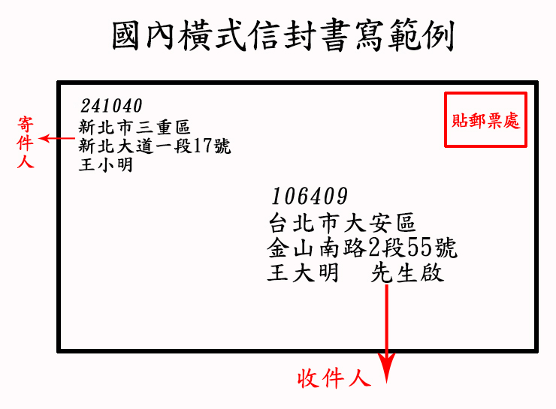
406053 【臺中市北屯區廍子里廍子路666號】 【中臺科技大學學生ＸＸ號信箱】 王大華 同學收 0123-456789
要寄信來學校 信封該怎麼寫
填寫內容如下：
1.郵遞區號
2.地址
3.學生XX號信箱
4.姓名
5.手機號碼
★學校人口眾多 會有同名同姓者出現，所以收件人信箱、班級、手機號碼請務必寫清楚。

Slide 11
退信處理
1.收信人請用本名，不要使用在學校註冊以外的暱稱，查詢不到退件。
2.收件人標示不明者，退信。
3.收到14日內，經通知收信人未領取，退信。
4.已畢業或學籍已解除之學生郵件，一律退回原寄信人，不另通知。
有國外書信往來者，請提供系所、中英文姓名予本組備查，以利郵件投遞。

Slide 12
上課的書寄來學校怎麼領取
1.請書商寫明科系、班級、學制【日間、進修、二技、四技】、電話、姓名，書到當日領取。
2.摩爾書局也可以訂書，請多加利用

Slide 13
貨到付款或退書可以交給文書組嗎?
文書組不處理貨到付款及退貨服務。網購代收貨款、訂書貨款、退書、退貨或寄信，不代為處理，請與對方交易完畢後再寄來。

Slide 14
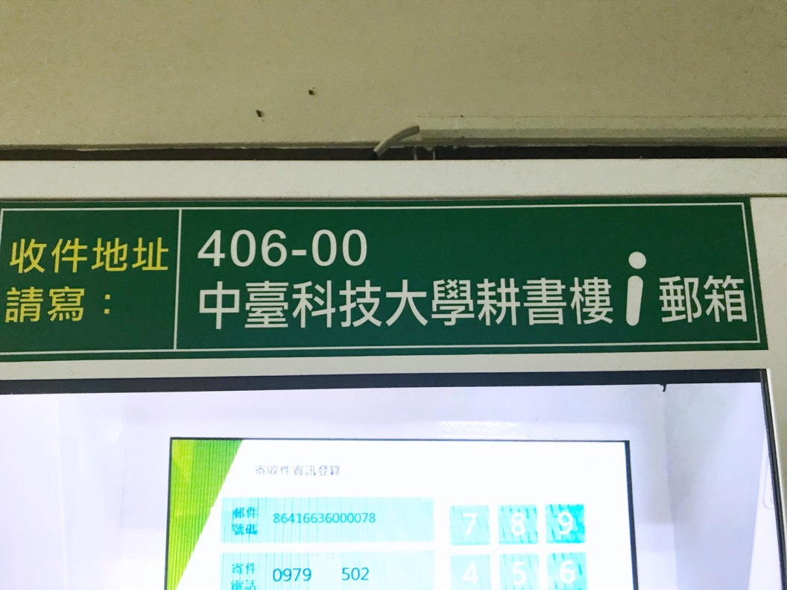
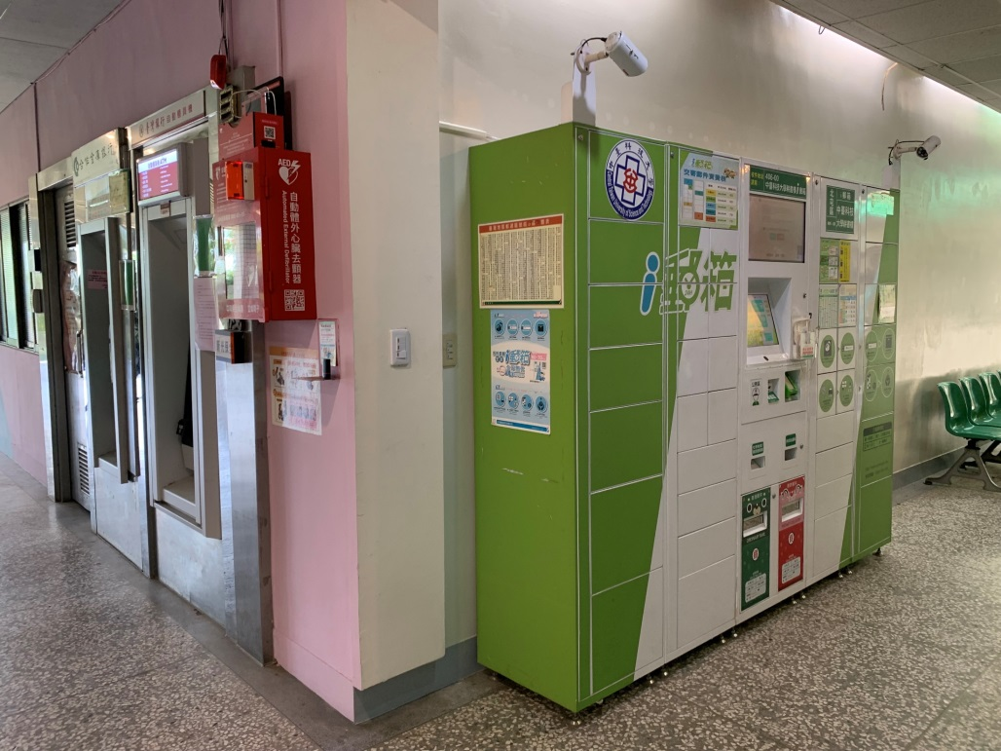
校內可以使用的寄收件服務
校內設有ｉ郵箱，位置在提款機旁。
ｉ郵箱可收包裹也可寄包裹，24小時服務。
可以寄到國內的任何地方，不限只能ｉ郵箱互寄
萊爾富店到店，也是寄件收件都可以

Slide 15
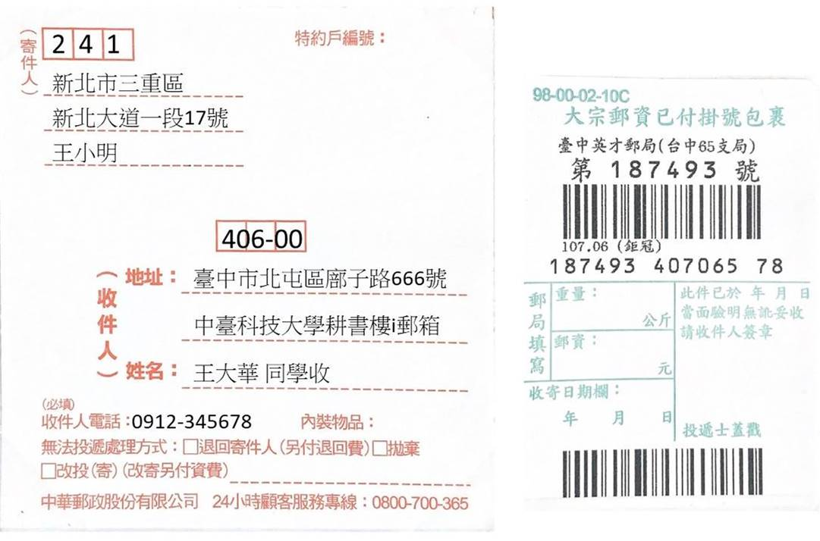
寄包裹到ｉ郵箱該怎麼寫
ｉ郵箱上有個綠色牌子，就是ｉ郵箱的地址
ｉ郵箱是郵局的服務，只限收由郵局寄出的包裹。
ｉ郵箱使用悠遊卡、一卡通、icash交易。

Slide 16
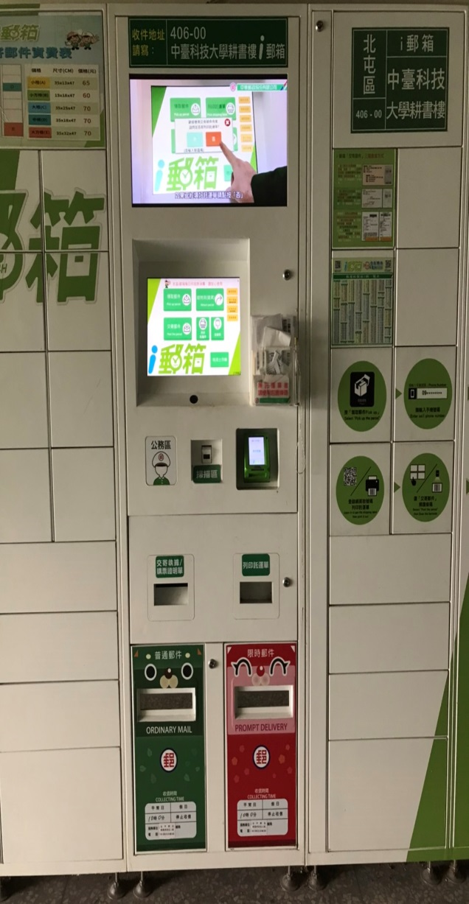
謝謝各位好朋友的配合！
要怎樣寄信
平信：可至耕書樓1樓提款機旁
【i郵箱】郵筒，貼好郵票
(到萊爾富購買) ，投遞平信信件
掛號：寄掛號信件可以到，
臺中東山路郵政代辦所
(嫩仙草旁，地址：臺中市北屯區東山路2段2巷1號、2號)。
軍功郵局
(地址：臺中市北屯區環中東路二段255號) 。

